Slide 1
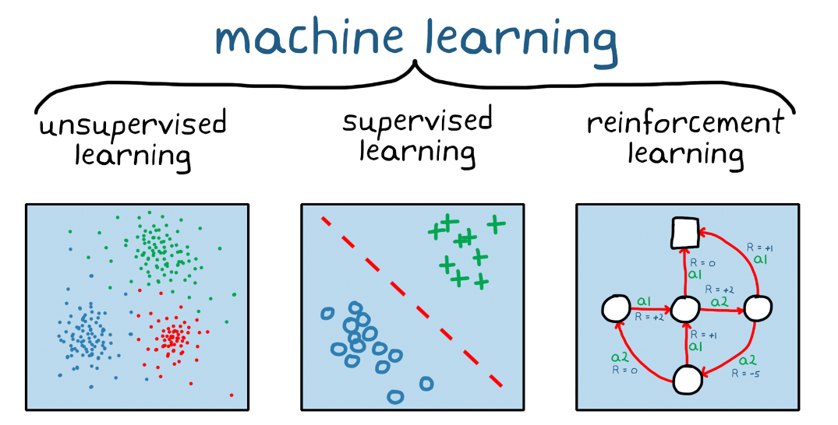
Training Set & Test Set
2025학년도 2학기 머신러닝
<출처: https://www.mathworks.com/>
두원공과대학교 컴퓨터소프트웨어과 2학년

Slide 2
지난 시간 복습
도미 데이터와 빙어 데이터 준비
도미 데이터와 빙어 데이터의 산점도(scatter plot) 확인
독립변수(물고기의 특성: [[길이, 무게], ...]), 종속변수(도미 or 빙어: [1/0, ...]) 준비
fish_data = [[l, w] for l, w in zip(length, weight)]
k-최근접 이웃 알고리즘
인접한 k개의 분류에 따라 결정
sklearn.neighbors의 KNeighborsClassifier 클래스 이용
훈련: fit(fish_data, fish_target)
평가: score(fish_data, fish_target)
예측: predict(new_fish)
참조 data의 수: n_neighbors (default=5)

Slide 3
학습목표
이 시간이 종료되면 학생들은
지도학습과 비지도학습의 차이점을 설명할 수 있다.
샘플링 편향을 이해하고, 이를 극복할 수 있다.

Slide 4
지도학습과 비지도학습
첫 번째 모델의 문제점
주어진 모든 데이터를 저장하고 있으면서, 가장 가까운 이웃을 찾는 것(k-최근접 이웃 알고리즘)은 100% 정확도가 당연함
지도학습(Supervisd Learning)과 비지도학습(Unsupervised Learning)
지도학습
Labeled data(분류된 data) 이용 학습: 훈련 데이터 셋(Training data set)
예: Image Labeling, Email Spam Filter, AlphaGo Lee, ...
예측에 사용
분류(classification)와 회기분석(regression)으로 나뉨
비지도학습
Unlabeled data(분류되지 않은 data) 이용 학습
분석에 사용
군집(clustering)과 차원축소(Dimensionality Reduction)으로 나뉨
➔ 우리는 지금 지도학습을 하고 있음

Slide 5
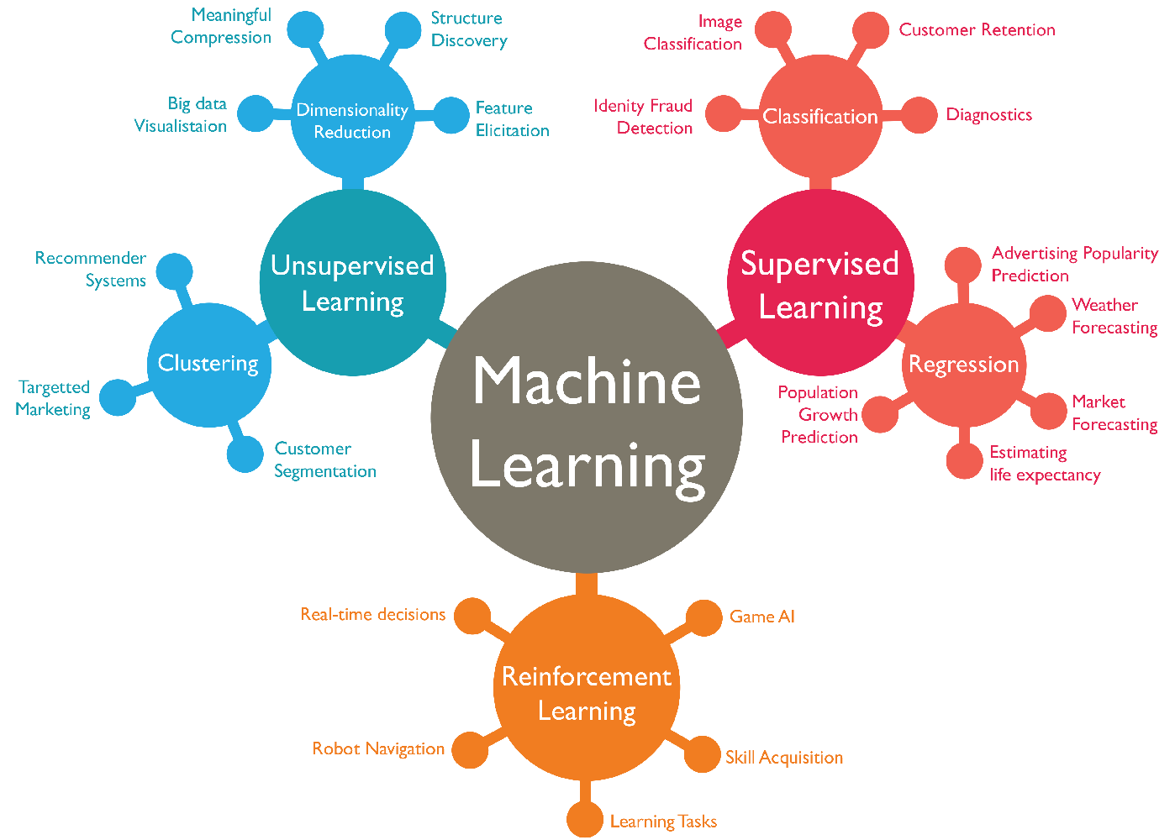
Machine Learning 분류
<출처: https://medium.com/>

Slide 6
훈련세트과 테스트세트
훈련세트(Training Set)와 테스트세트(Test Set)
훈련세트: 머신을 훈련시키는 데 사용
테스트세트: 머신의 성능을 평가하는 데 사용
다른 데이터를 준비하거나, 준비된 데이터의 일부를 활용
준비된 데이터의 일부를 떼어 내어 활용하는 것이 일반적
우리의 시스템
49개의 sample 중 35개를 훈련세트
14개를 테스트 세트로 사용

Slide 7
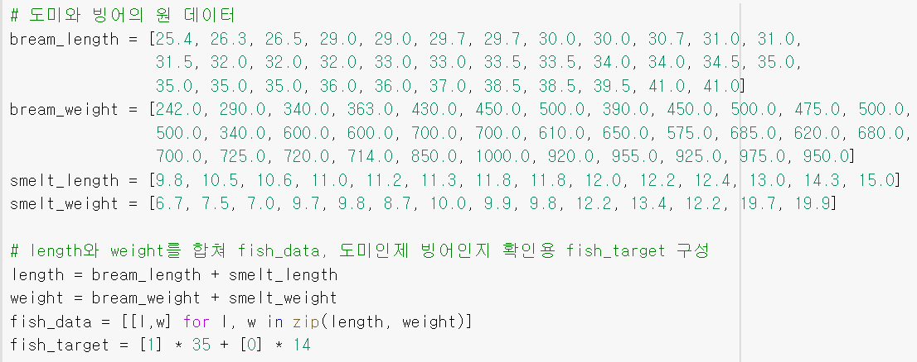
샘플링 편향(Sampling bias) (1)
fish 데이터의 첫 35개를 훈련세트, 뒤 14개를 테스트세트로 사용하면

Slide 8
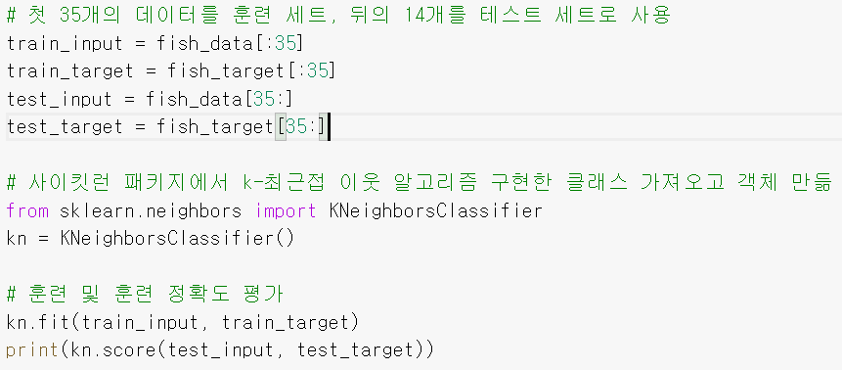
샘플링 편향(Sampling bias)
➔ 훈련 정확도 = 0 (테스트에서 하나도 맞추지 못함)
∵ 훈련세트는 모두 도미만 사용 ➔ 샘플링 편향
➔ 훈련세트는 골고루 섞여 있어야 함

Slide 9
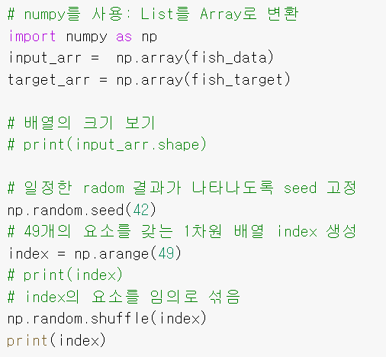

List 대신 배열 사용 ➔ numpy
Why numpy?
샘플링을 위한 몇가지 함수를 사용하기 위해...
List 대신 배열 사용
random.seed(n): 난수를 생성하기 위한 초기값 설정
arange(n): 0에서 n-1까지의 n개의 요소를 가진 배열 생성
random.shuffle(array): array의 요소를 random하게 섞음

Slide 10
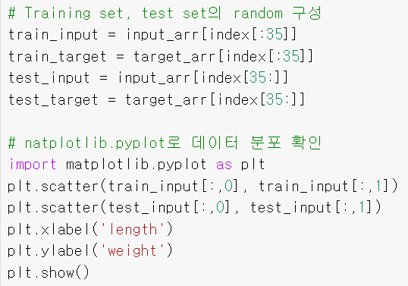
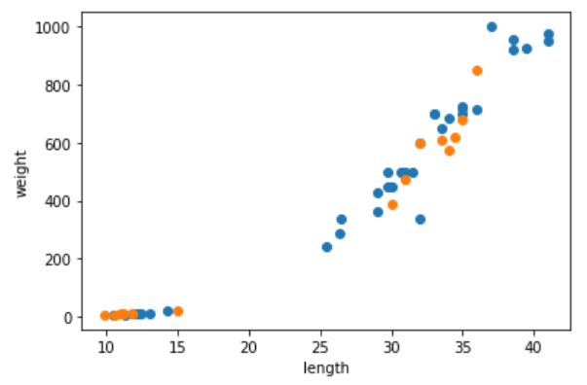
임의의 훈련세트, 테스트세트 구성
Shuffling된 index로 임의로 훈련세트, 테스트세트 구성

Slide 11
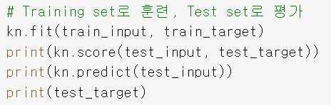

훈련 모델 평가
전체 데이터의 일부로 구성된 훈련세트로 훈련하고 테스트세트로 평가

Slide 12
학습 요약
Key words
지도학습: 입력과 타겟을 전달하여 모델을 훈련
비지도학습: 타겟 데이터 없이 훈련
훈련세트: 모델을 훈련할 때 사용하는 데이터. 클수록 좋음. 테스트세트를 제외한 모든 데이터 사용
테스트세트: 모델을 테스트할 때 사용하는 데이터. 일반적으로 전체 데이터의 20~30% 사용
numpy 패키지: 수학 관련 함수들 제공
random.seed(n): 난수를 생성하기 위한 초기값 설정
arange(n): 0에서 n-1까지의 n개의 요소를 가진 배열 생성
random.shuffle(array): array의 요소를 random하게 섞음

Slide 13

질의 응답
No question, no learning !!!
No dumb question !!!
I’m here to be interrupted.
I’m an interrupt-driven professor.
I teach less, students learn

